Slide 1
ВЫСОКО
НИЗКО

Slide 2
Однажды буква Я услышала, как красиво поёт птичка, звонко и высоко. «А если я заберусь на птичий домик, может быть я тоже смогу так тоненько и высоко петь?»
Буква Я дождалась, пока птичка улетит, и забралась на птичий домик.
И вот чудо! Сидя наверху, буква Я стала петь тоненьким, высоким голосом

Slide 3
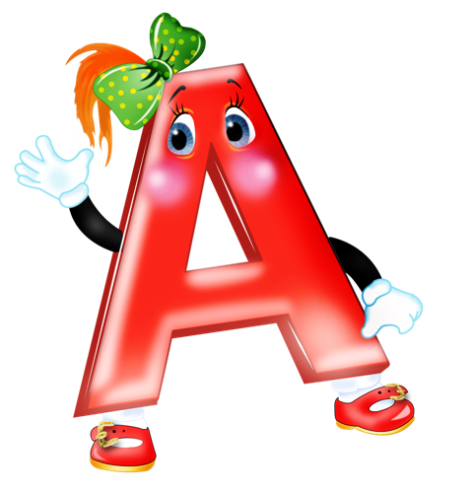

Slide 6
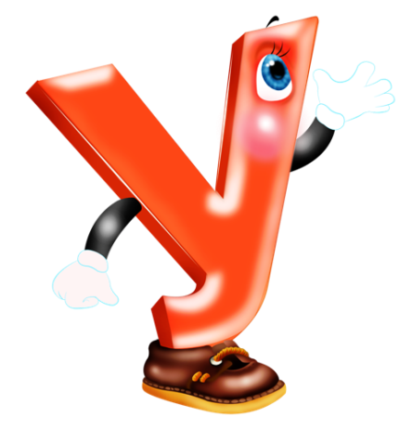

Slide 7
